Slide 1

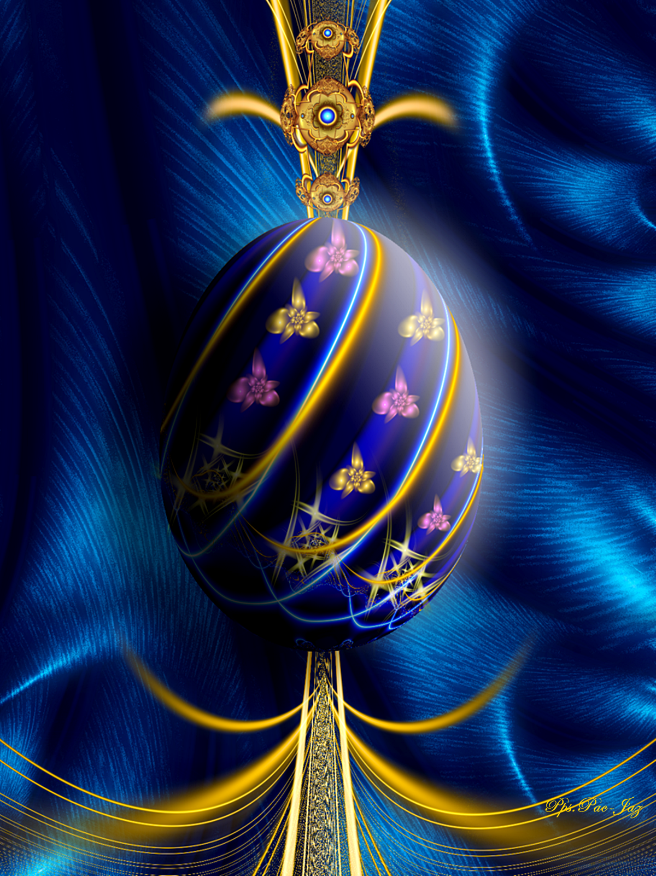




H
U
E
V
O
S
F
A
B
E
R
G
E
D E
P
A
S
C
U
A
2º Parte

Slide 2
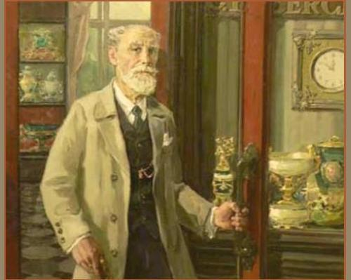
Peter Carl Fabergé es considerado uno de los orfebres más destacados del mundo, que realizó 69 huevos de Pascua entre los años 1885 a 1917, 61 de los cuales se conservan.
Para el diseño de los huevos imperiales Fabergé se inspiró en distintos estilos artísticos europeos; como el barroco, rococó, neoclasicismo o modernismo, así como en obras de arte que contempló durante sus estancias y viajes por Europa. La fuente primaria de inspiración de Fabergé venía de los trabajos de siglos anteriores. El esmalte translúcido era una técnica muy valorada en el siglo XIX, que requería de varias capas de esmalte que se secaba en un horno después de aplicar cada capa. Sin embargo, durante el siglo XIX se disponía solamente de una limitada gama de colores, de modo que Fabergé experimentó y pronto aumentó su paleta de colores hasta lograr más de 140 tonalidades diferentes. El más apreciado fue el esmalte de ostra, el cual variaba de color dependiendo de la luz.
Peter Carl Fabergé

Slide 3
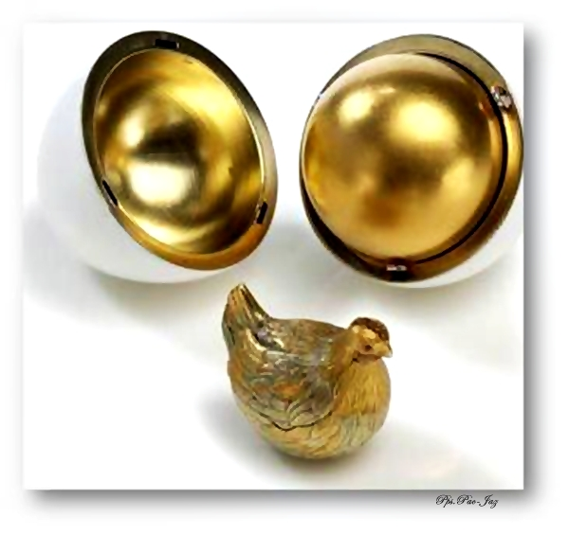
Para la Pascua de 1883, el zar Alejandro III le encargó al orfebre Peter Carl Fabergé la construcción de un huevo para regalarle a su mujer, la zarina María. El regalo consistió en un huevo con cáscara de platino que contenía dentro uno más pequeño de oro. Al abrirse este último, se encontraba una gallina de oro en miniatura que tenía sobre su cabeza una réplica de la corona imperial rusa. Este particular Huevo de Pascua le gustó tanto a la emperatriz que el zar le ordenó a Fabergé que realizara uno nuevo para cada Pascua.

Slide 4
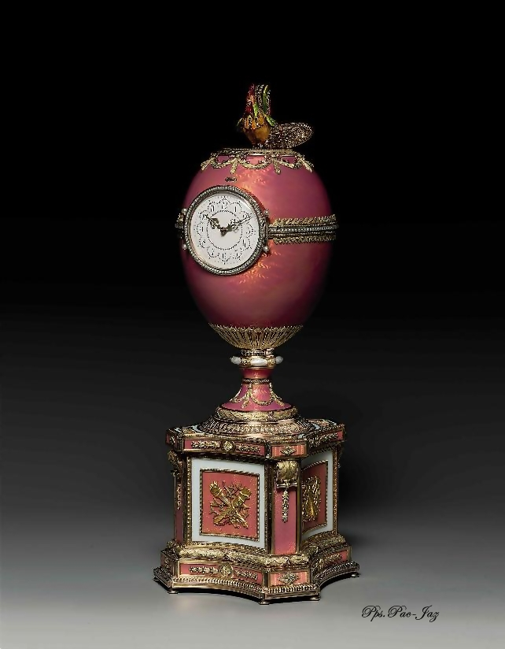
Este modelo de reloj de cucú con diamantes fabricado por Carl Fabergé para la familia Rothschild ha batido tres récords mundiales al alcanzar un precio de 12,5 millones de euros en una subasta de la casa Christie's de Londres

Slide 5

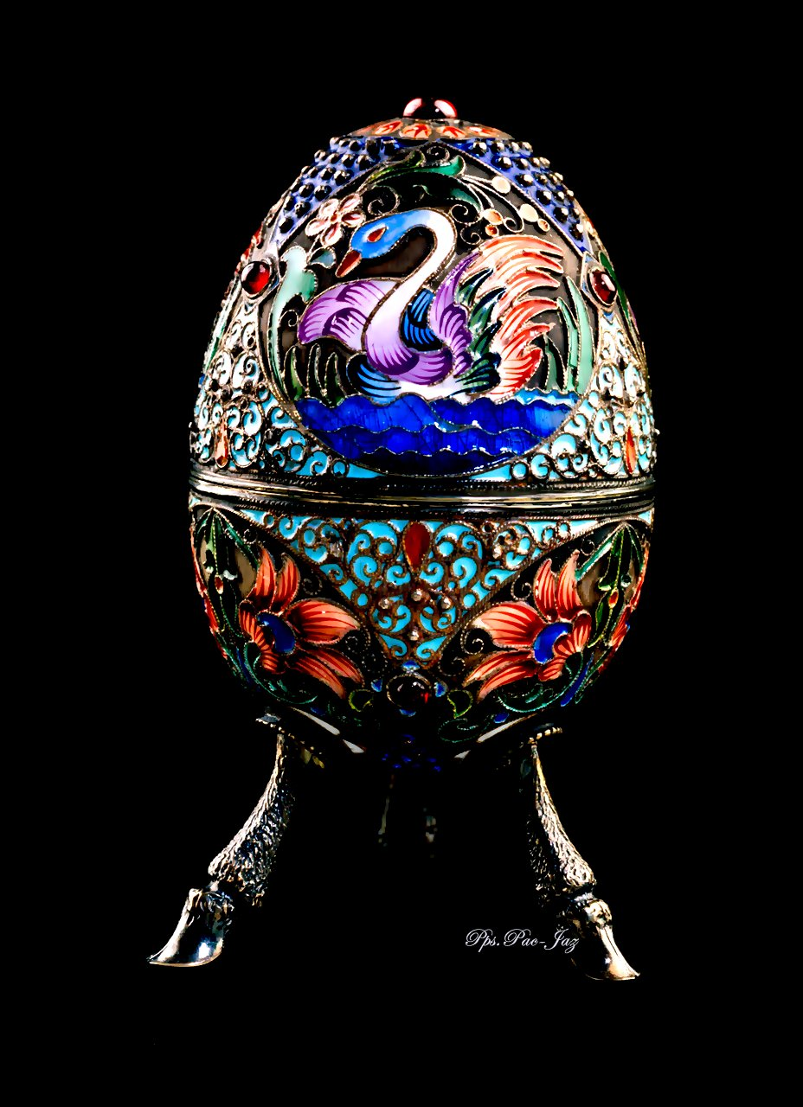

Slide 6
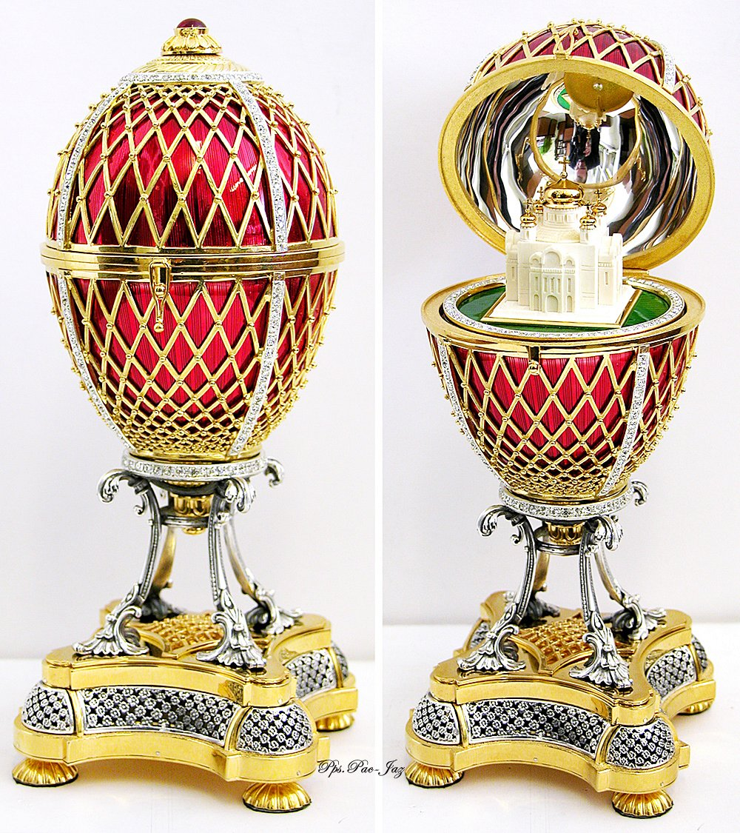

Slide 7
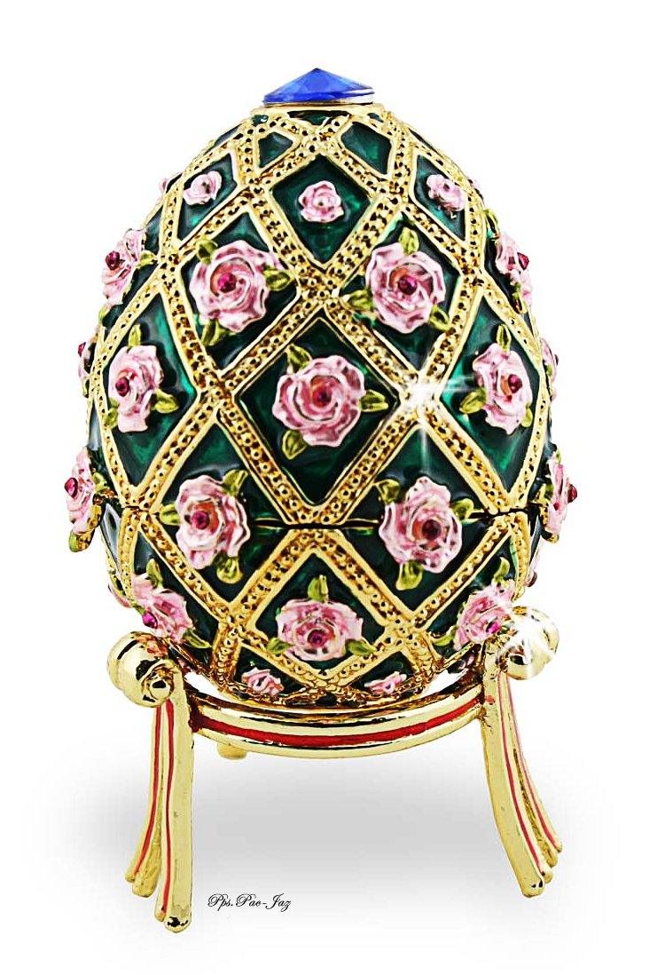

Slide 8
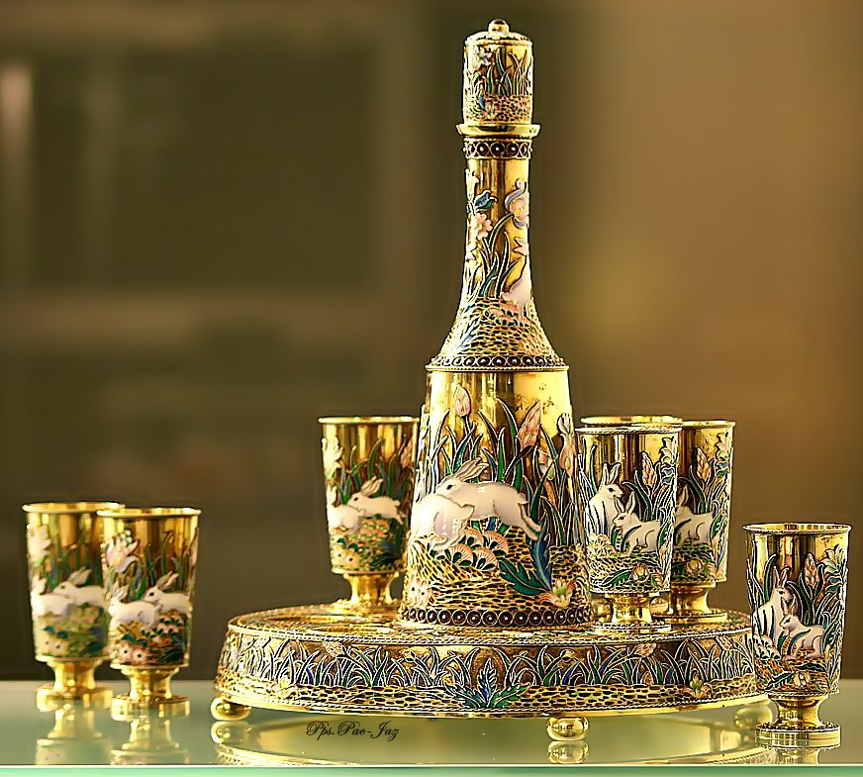


Slide 9
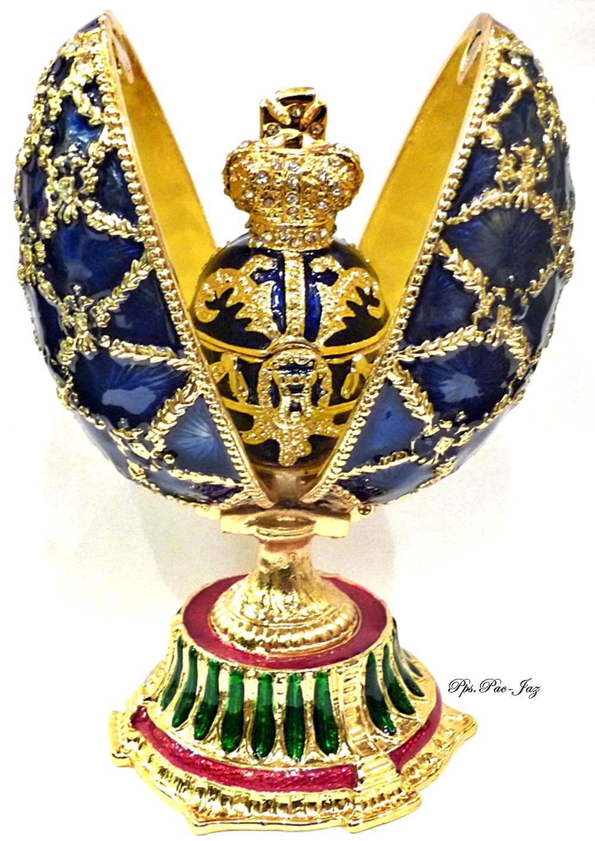

Slide 10
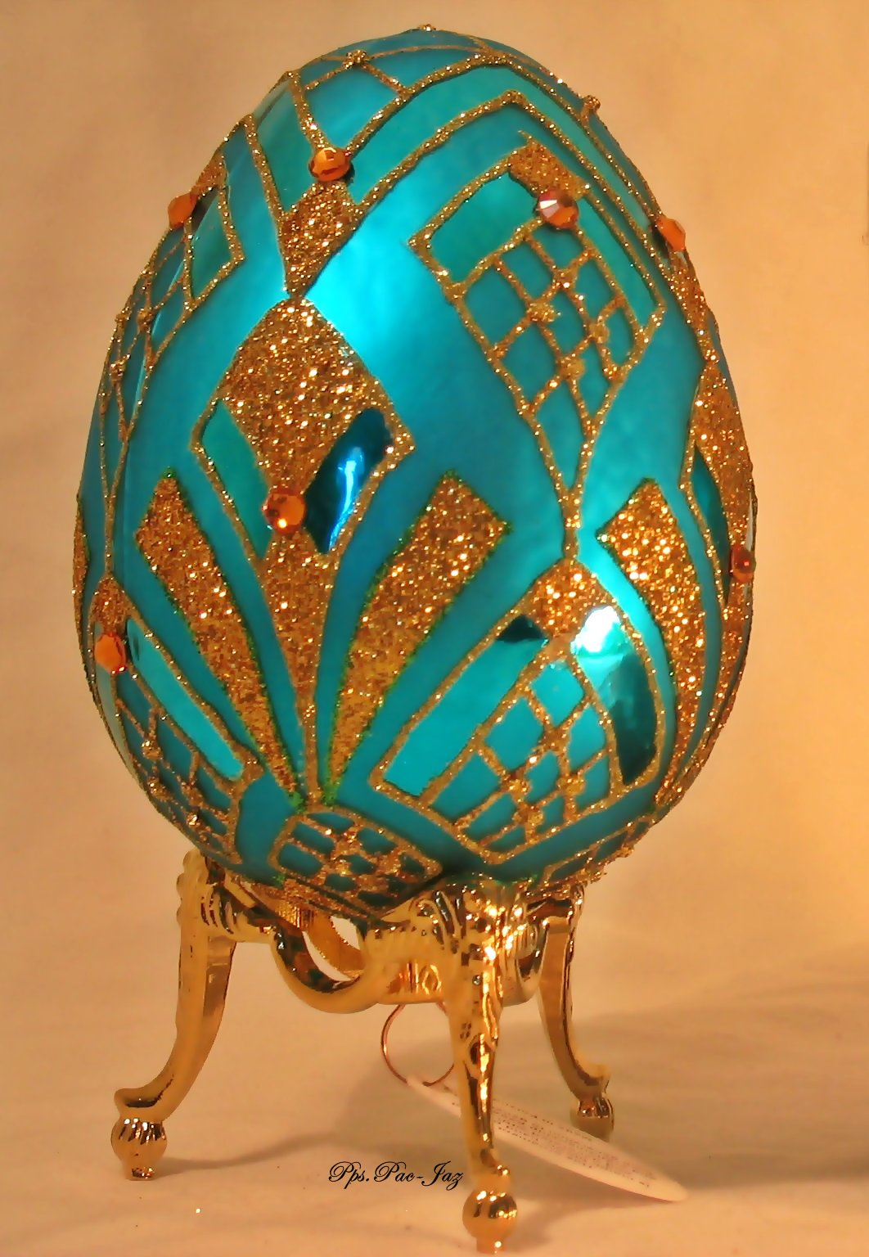

Slide 11
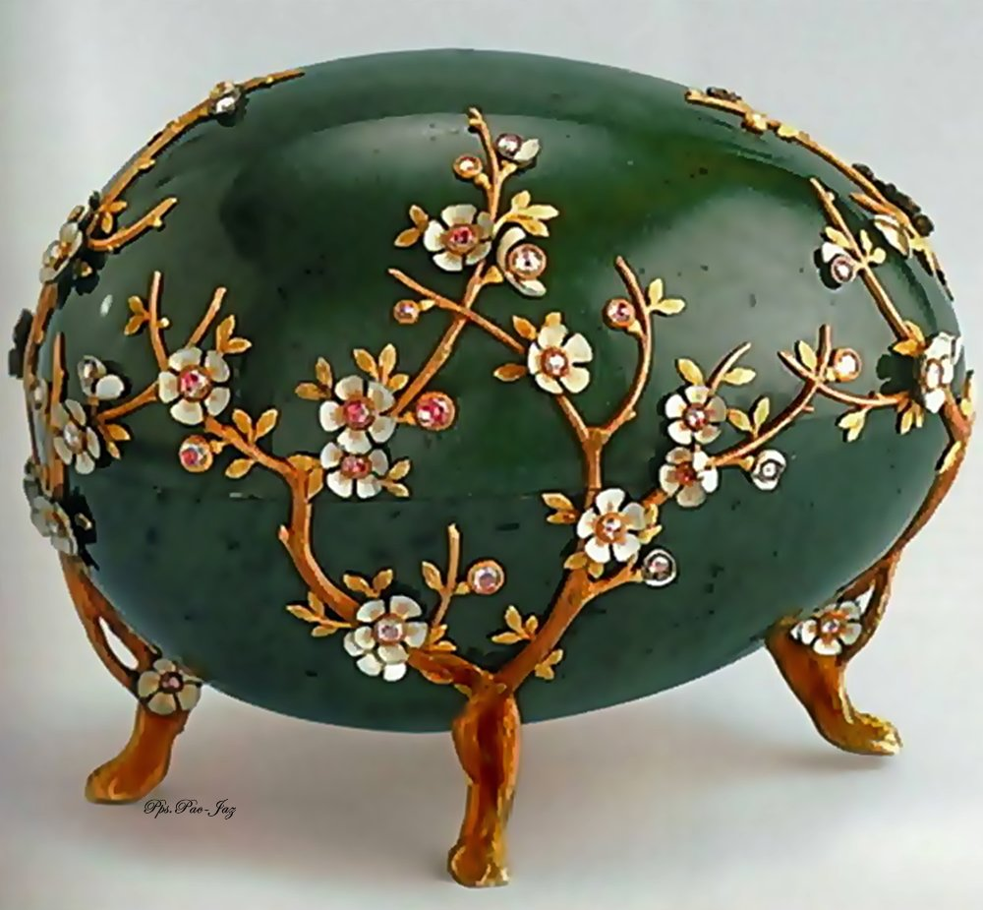

Slide 12
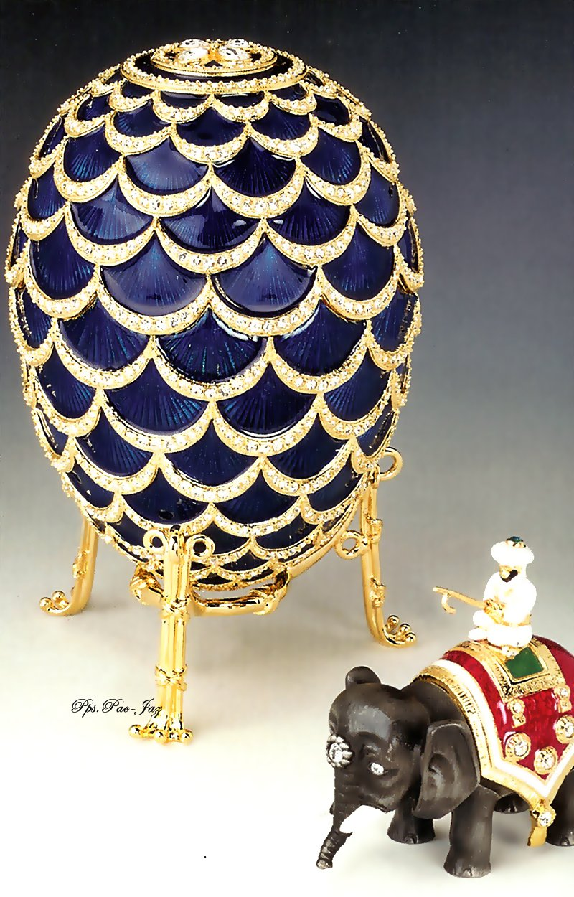

Slide 13
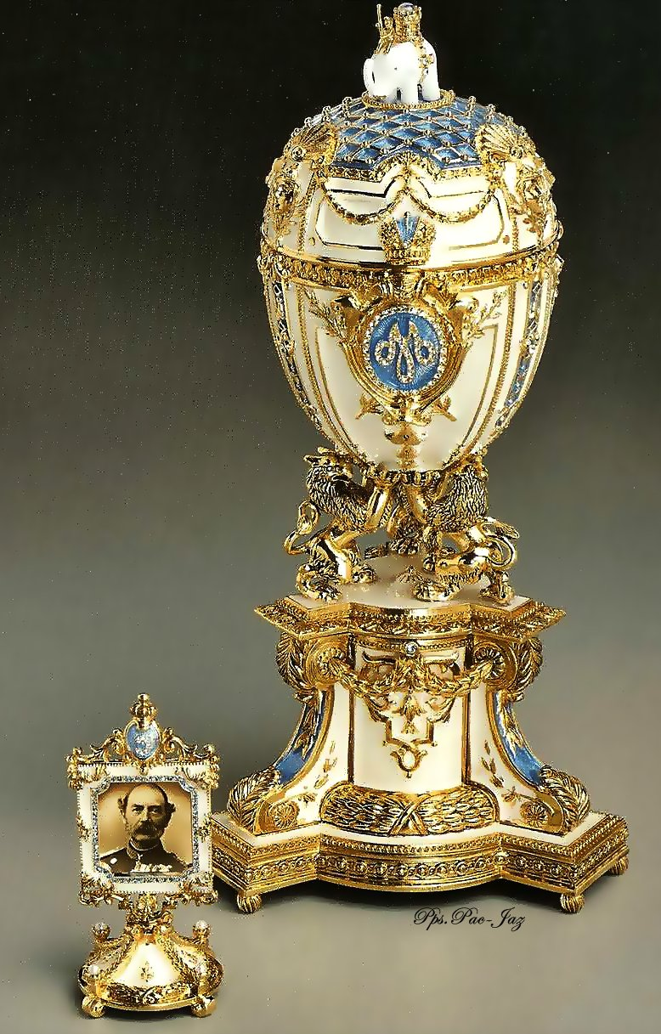

Slide 14
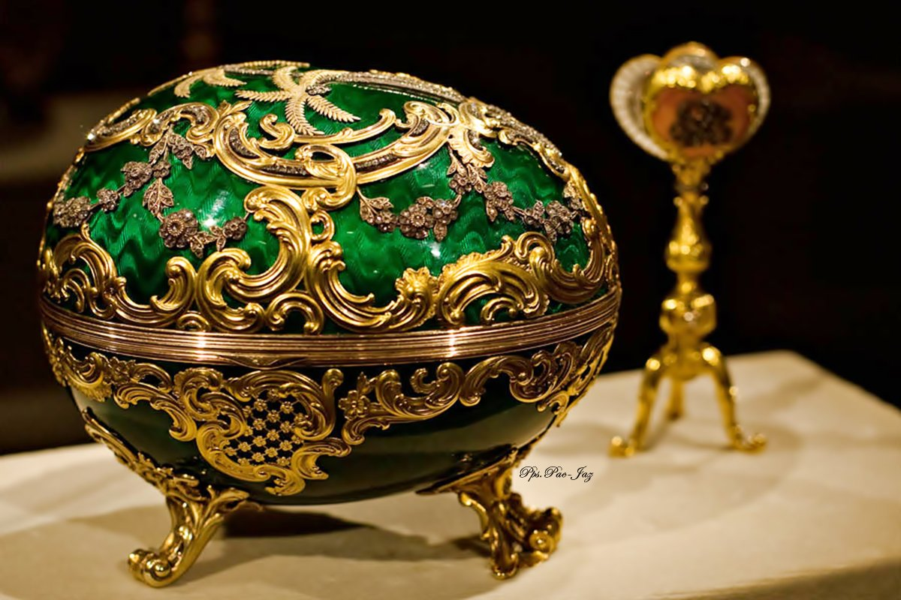

Slide 15
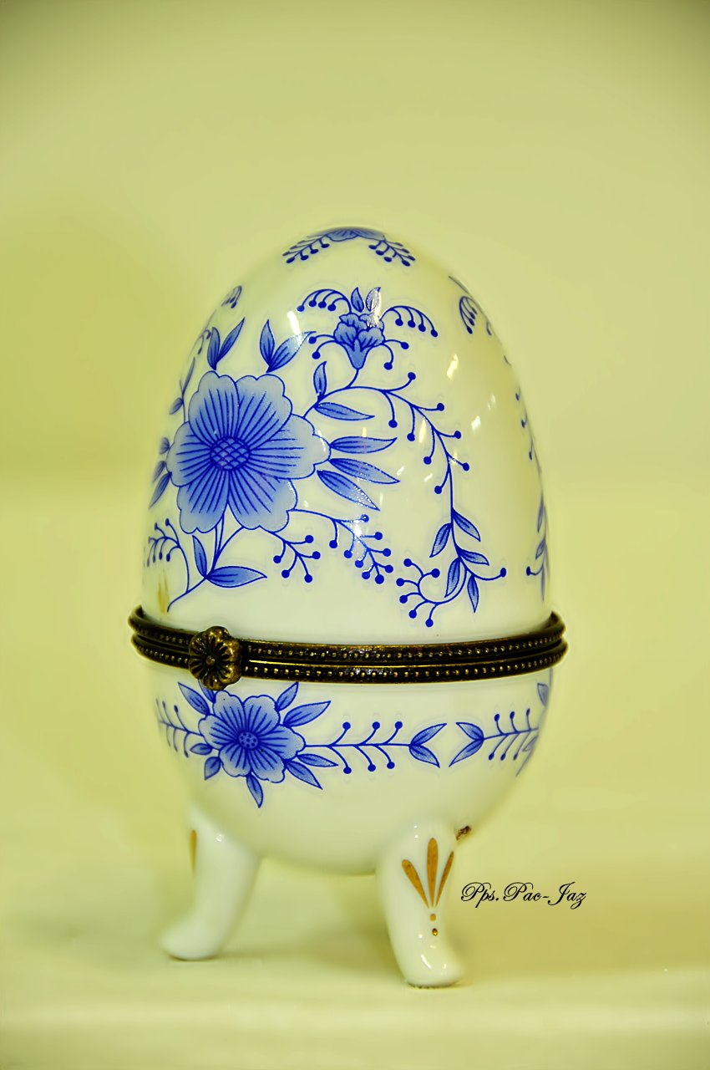

Slide 16
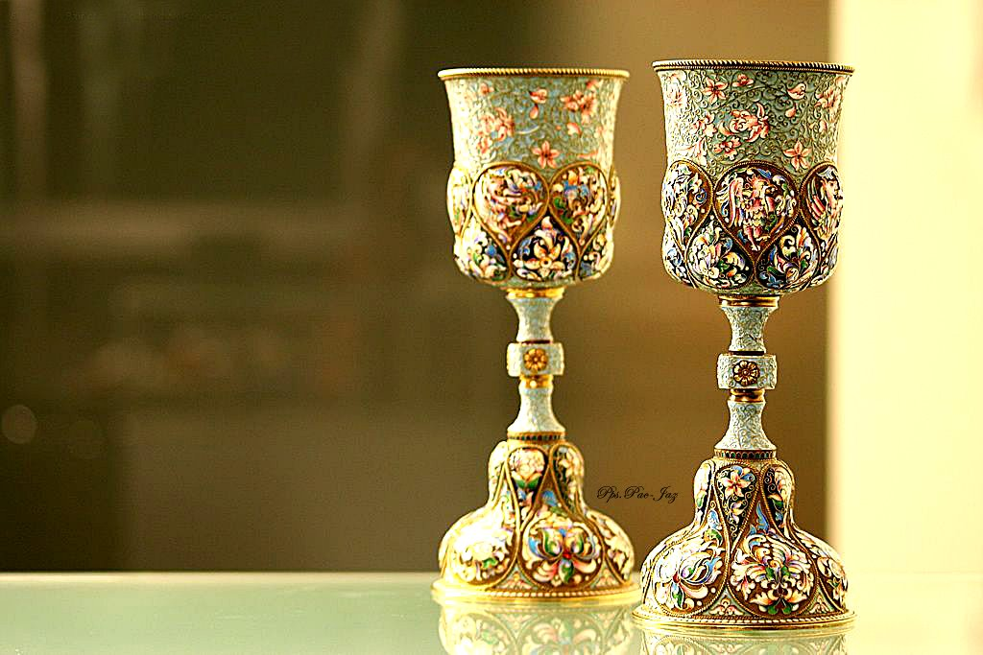

Slide 17
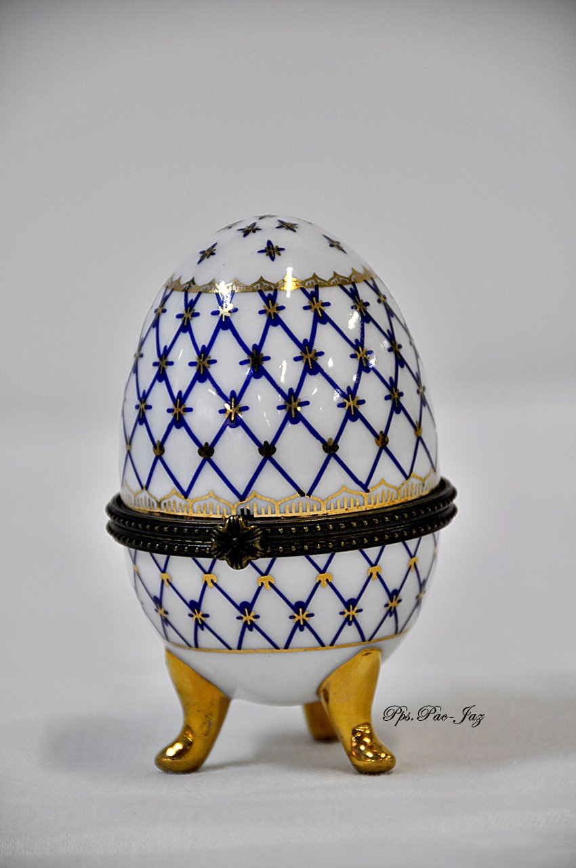

Slide 18
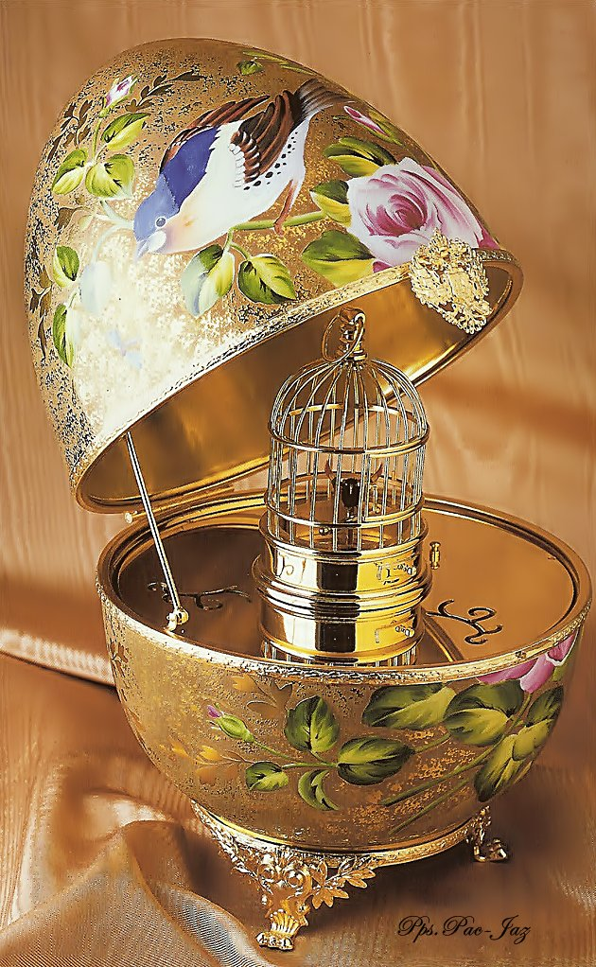

Slide 19
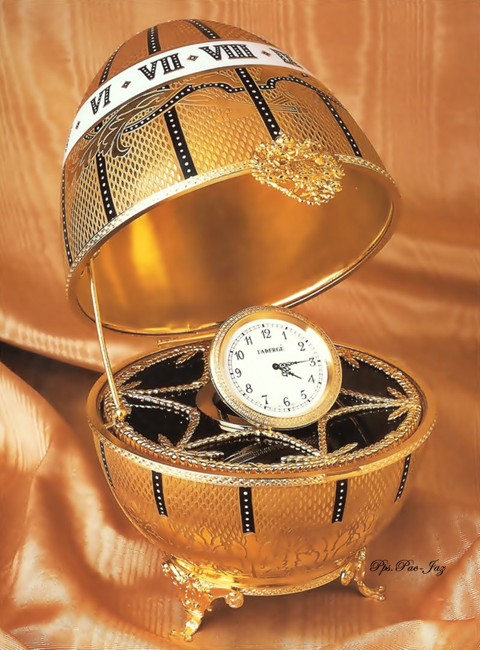

Slide 20
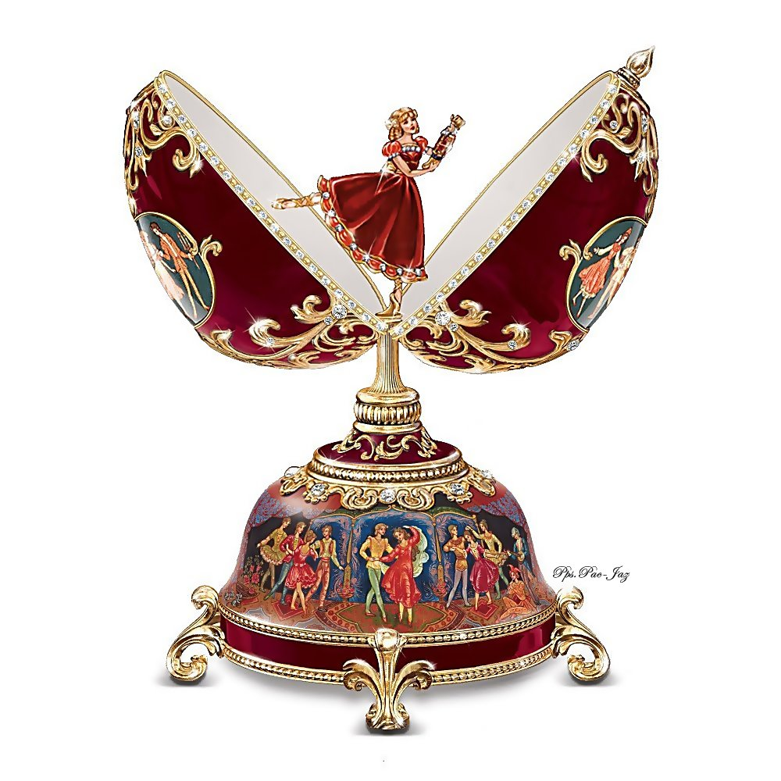

Slide 21
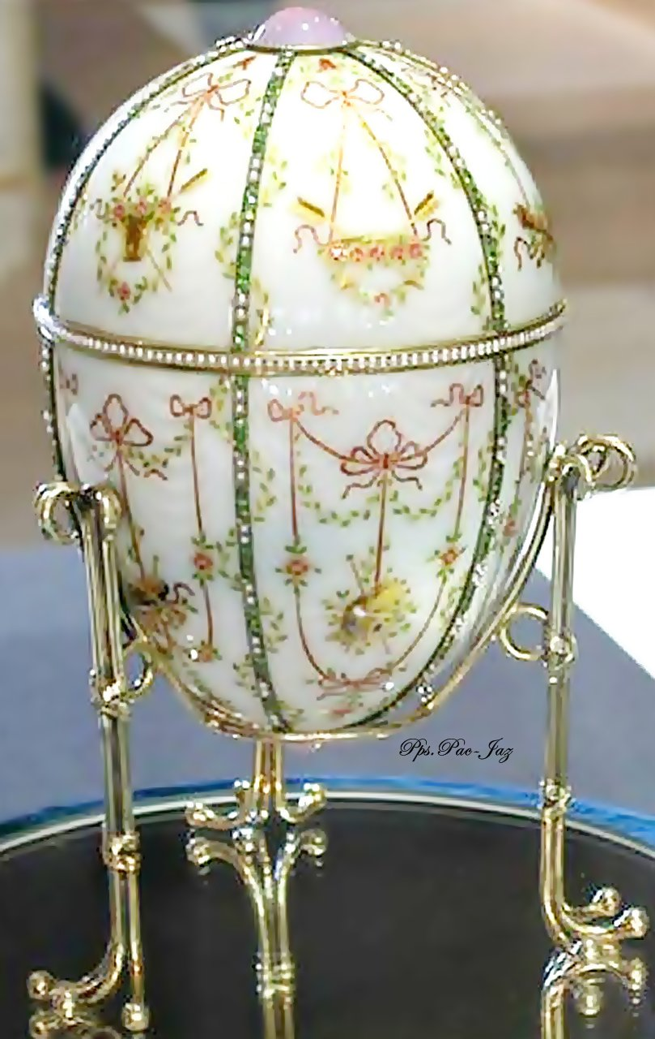

Slide 22
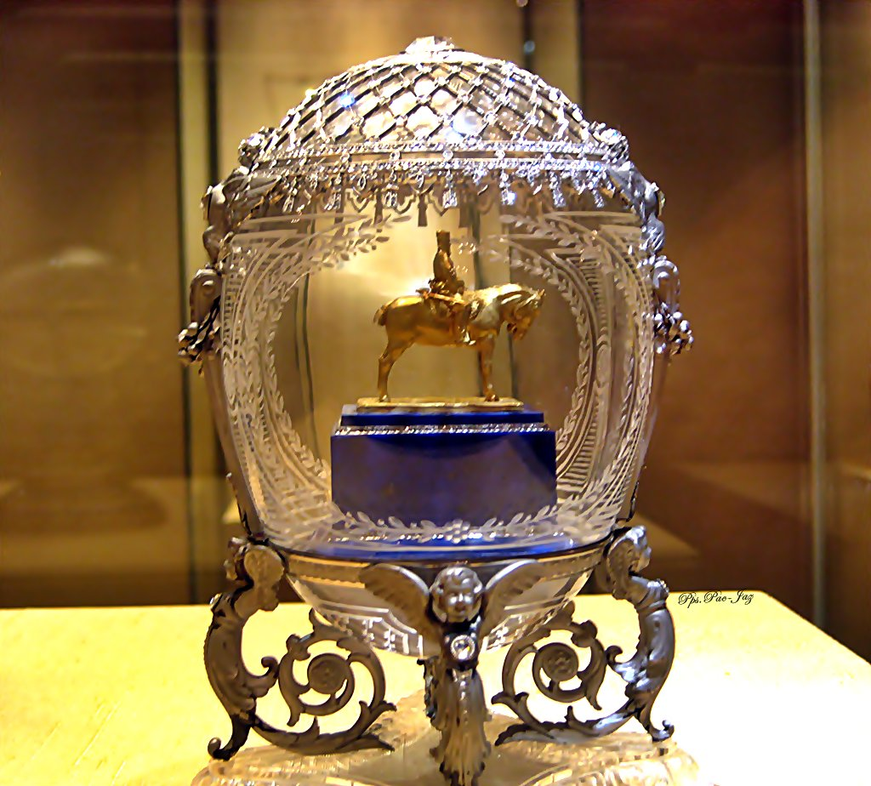

Slide 23
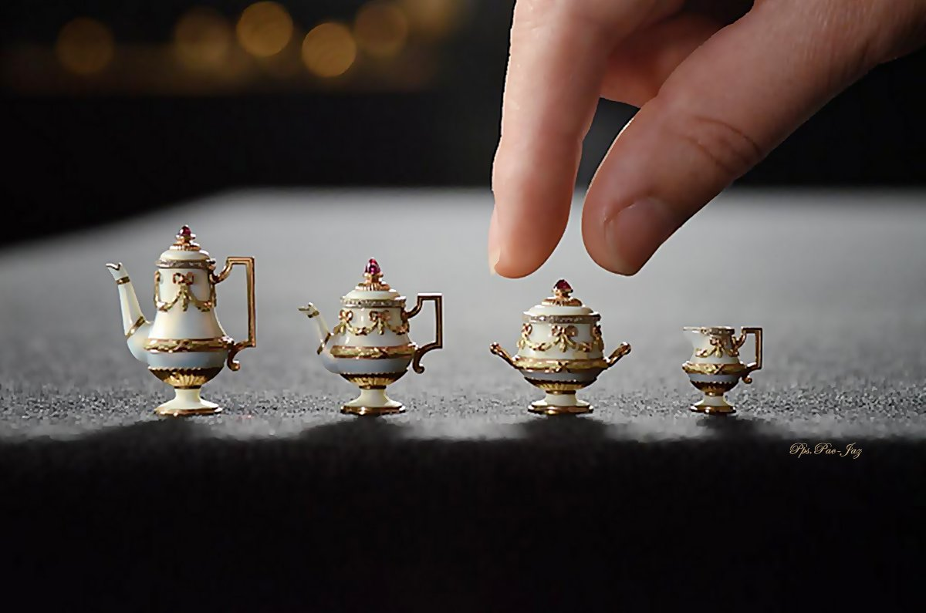

Slide 24
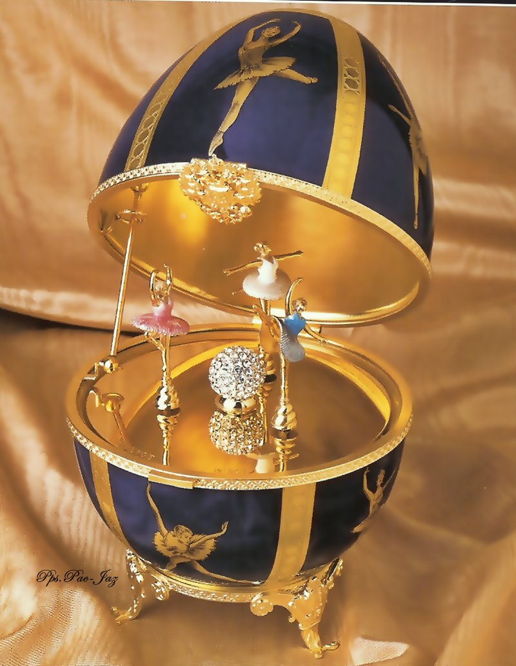

Slide 25
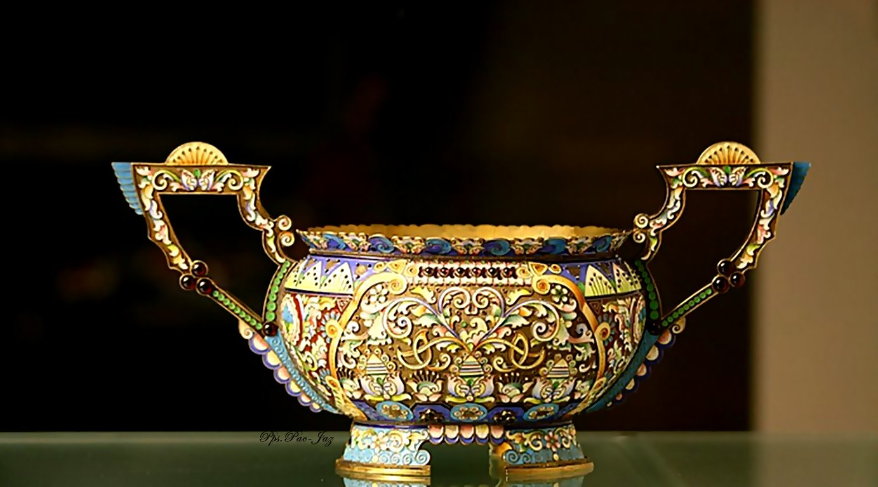

Slide 26
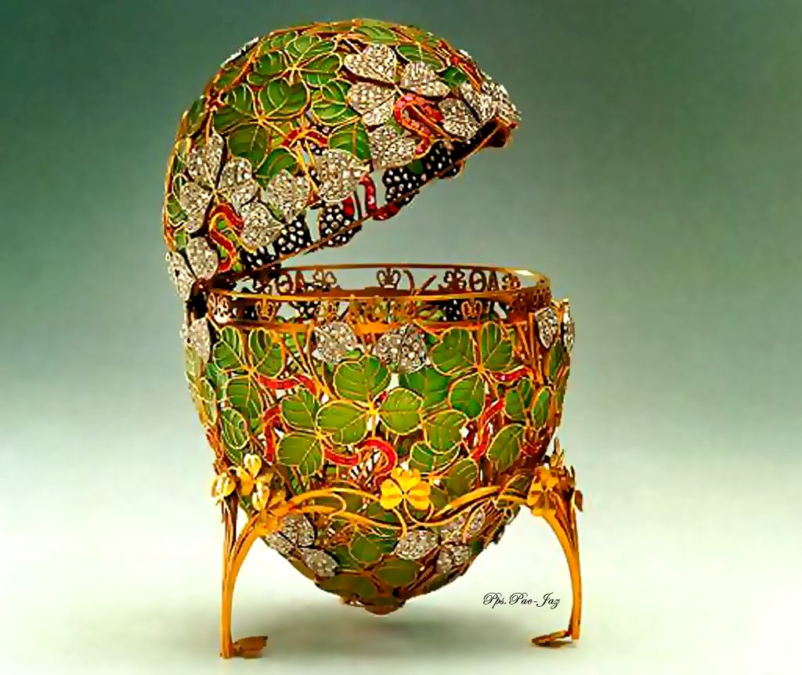

Slide 27
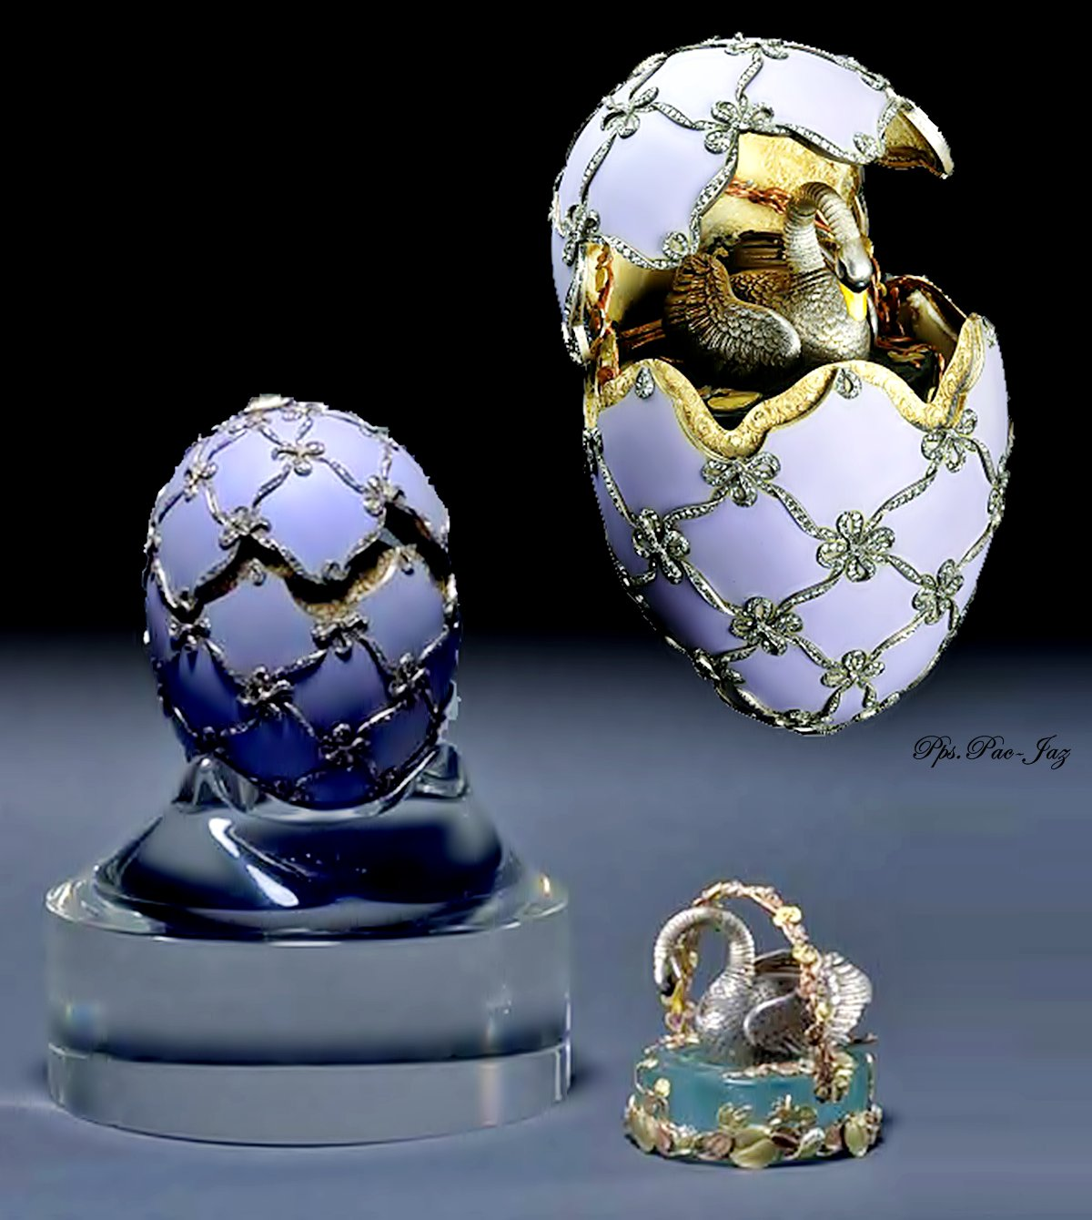

Slide 28
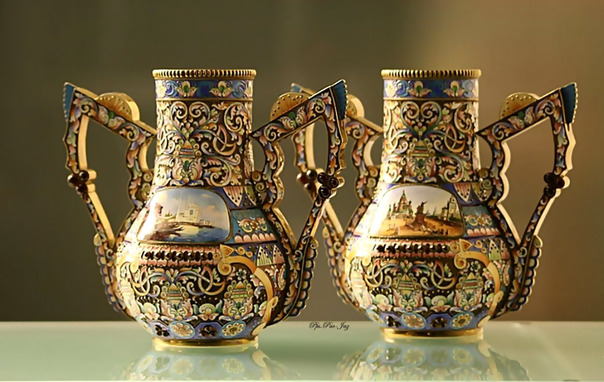

Slide 29
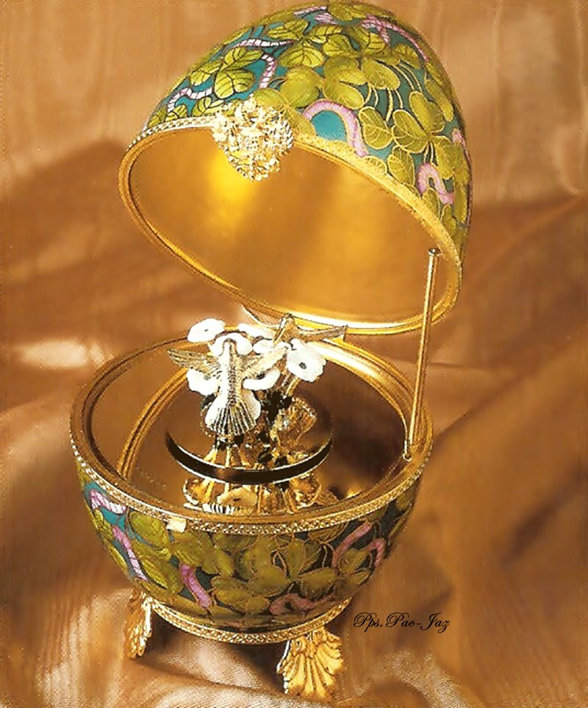

Slide 30
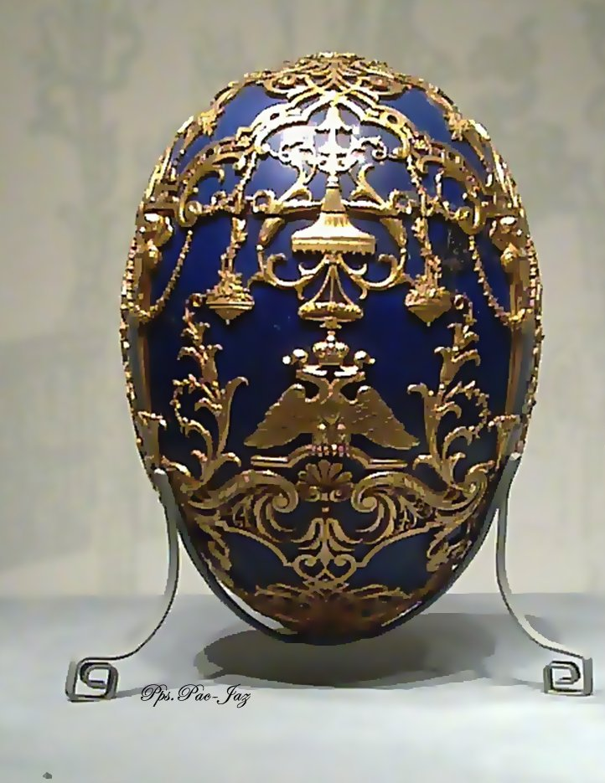

Slide 31
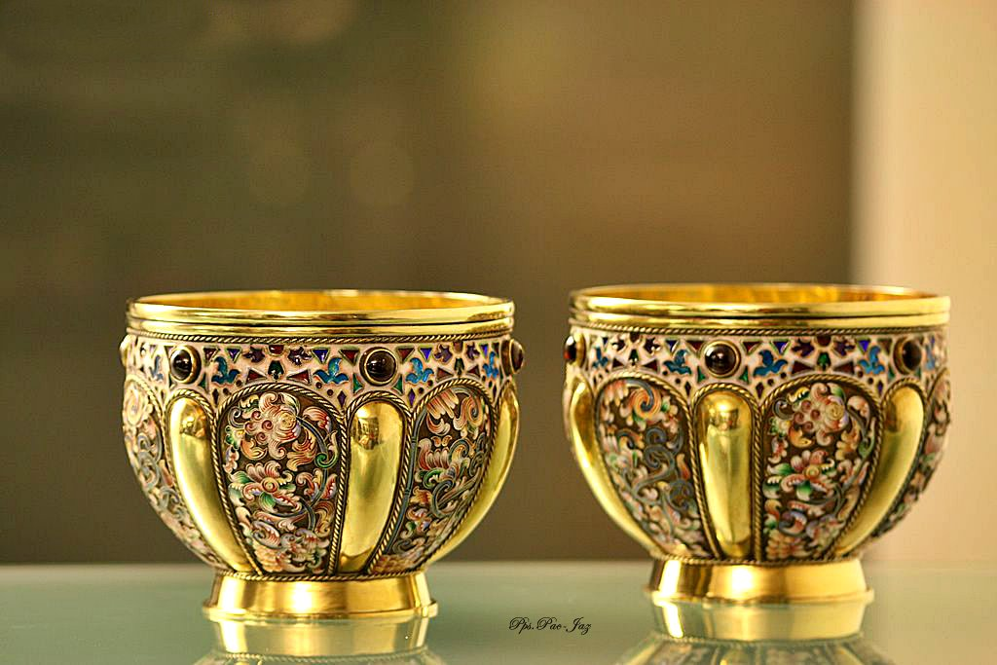

Slide 32
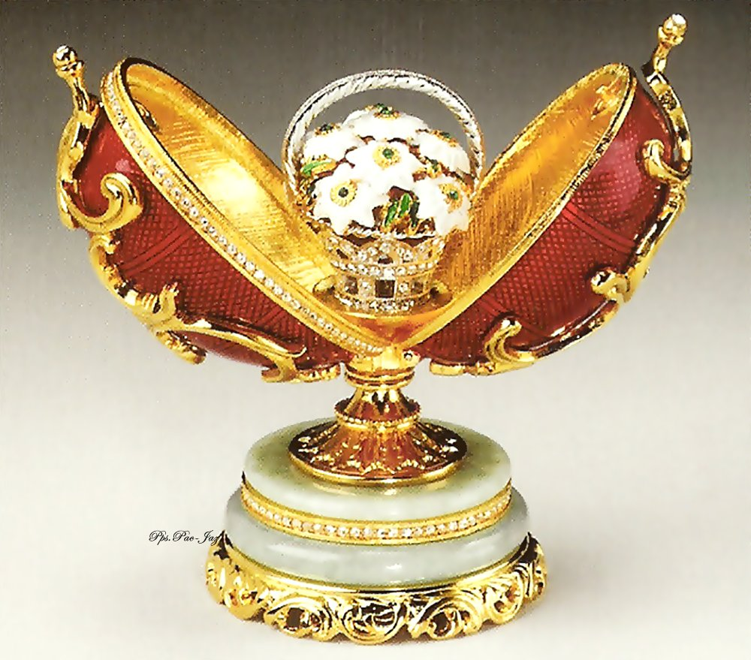

Slide 33
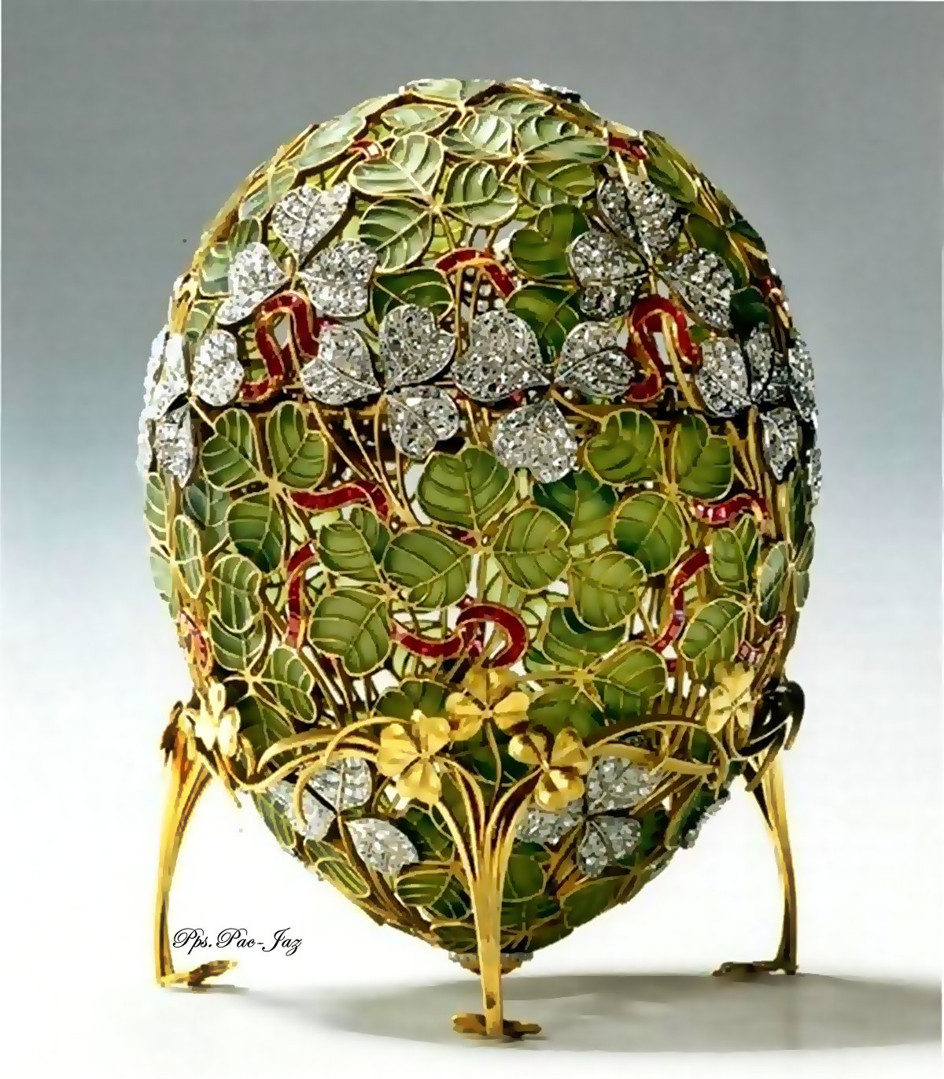

Slide 34
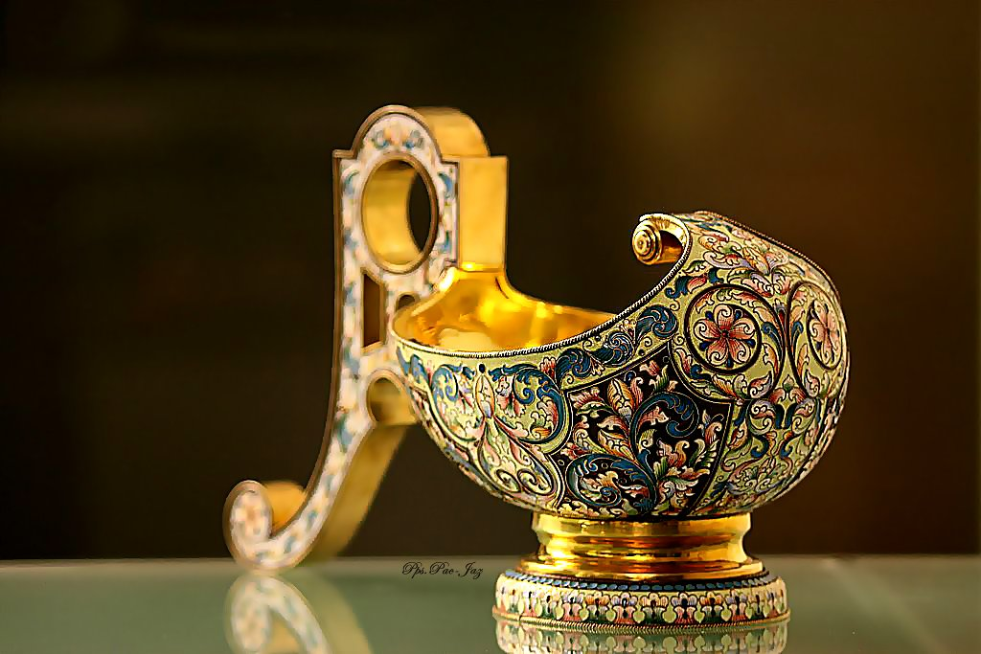

Slide 35
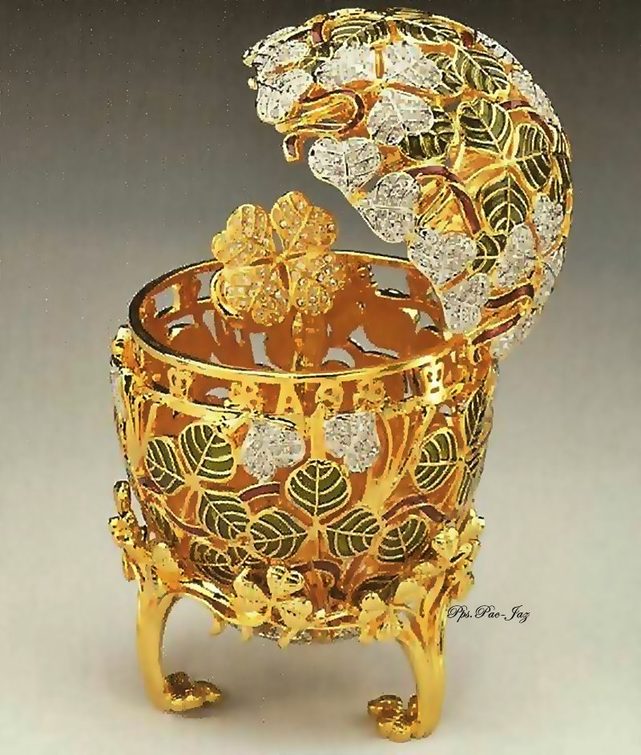

Slide 36
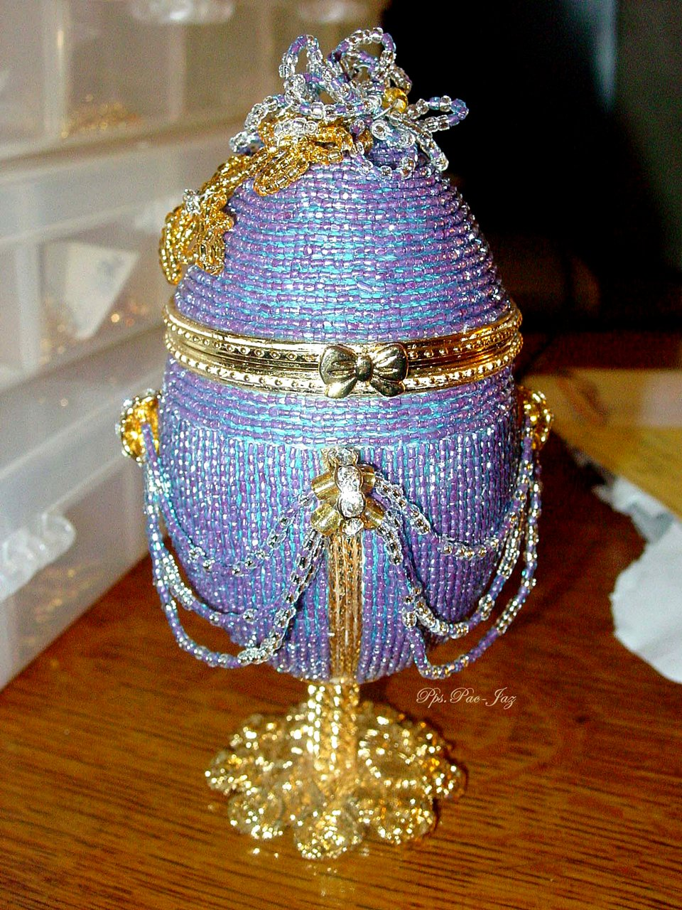

Slide 37
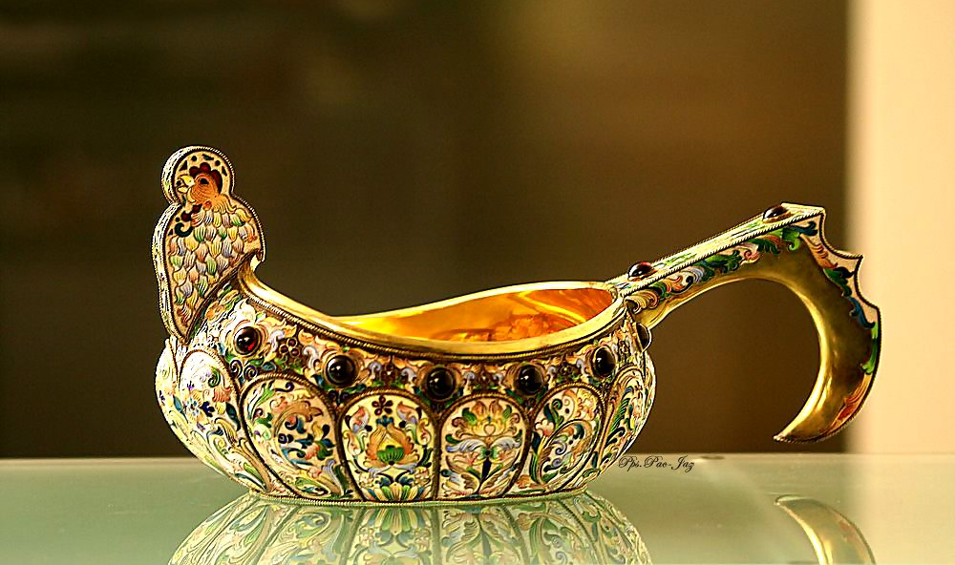

Slide 38
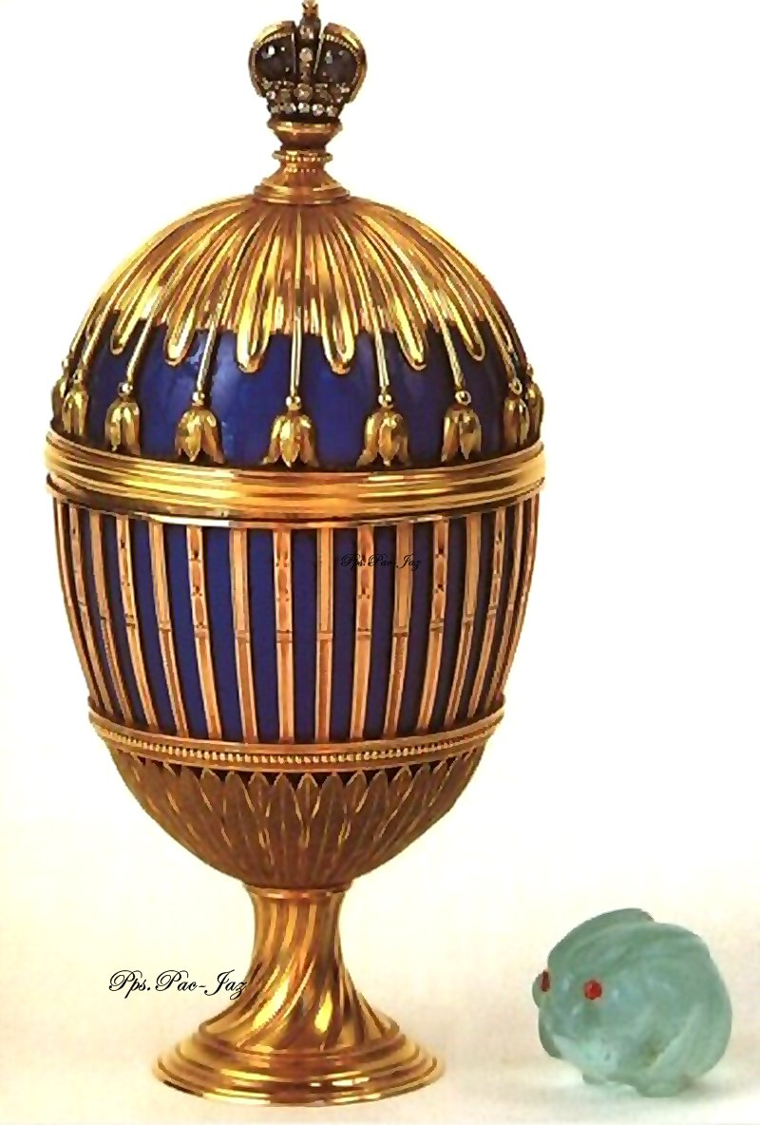

Slide 39
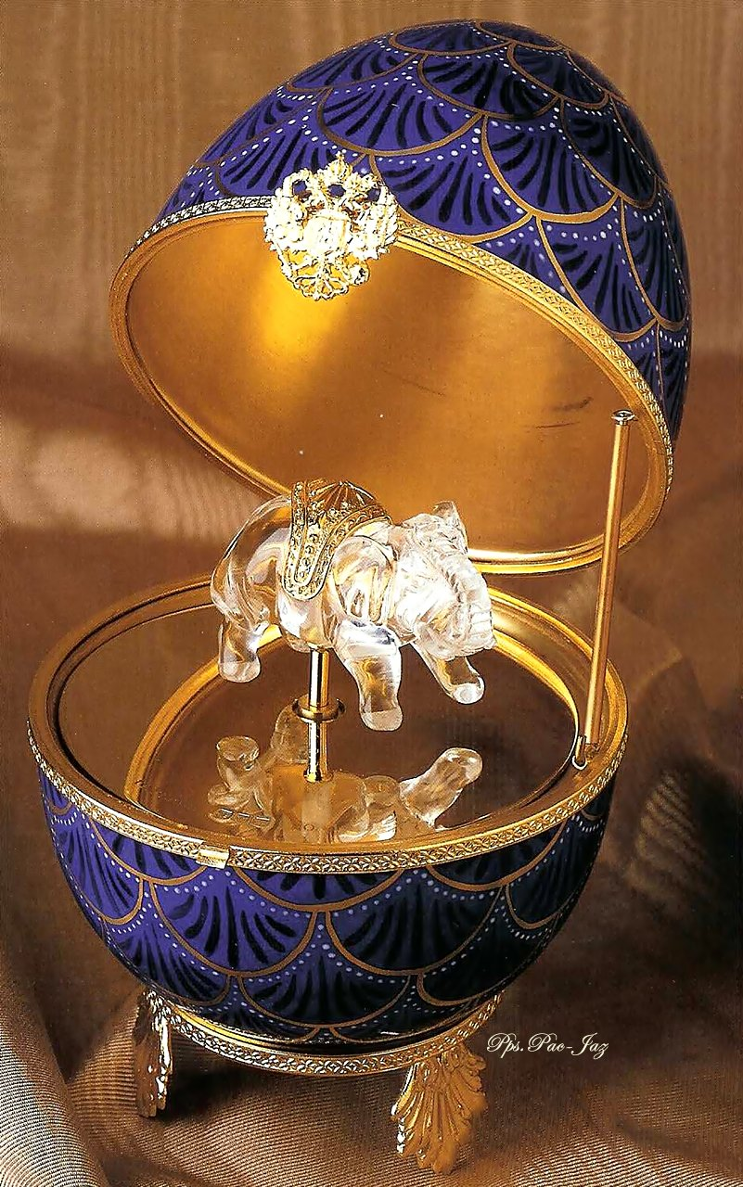

Slide 40
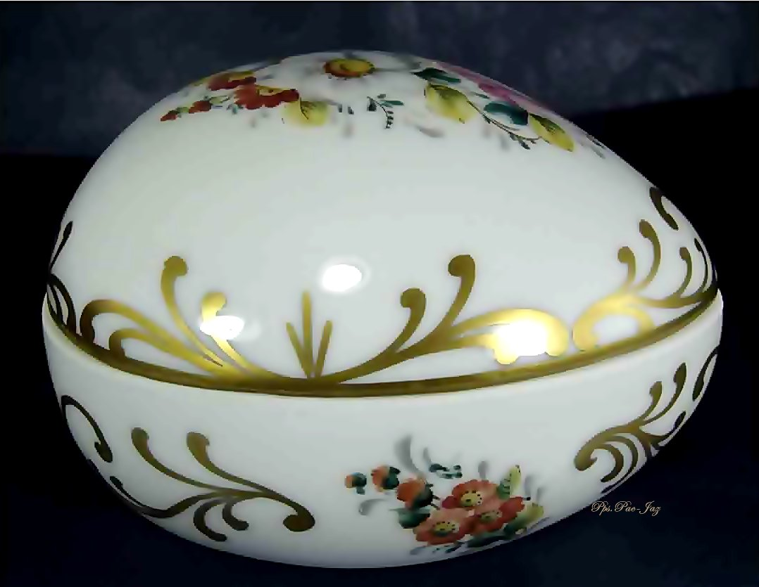

Slide 41
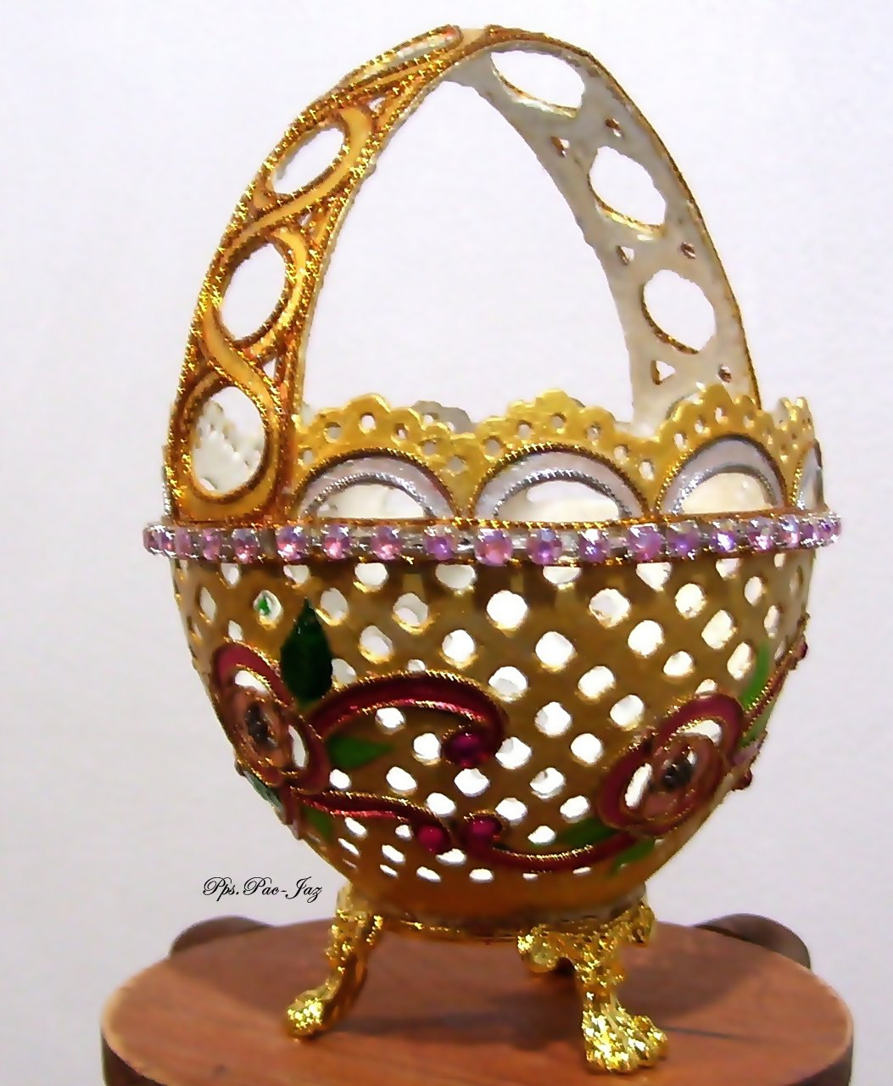

Slide 42
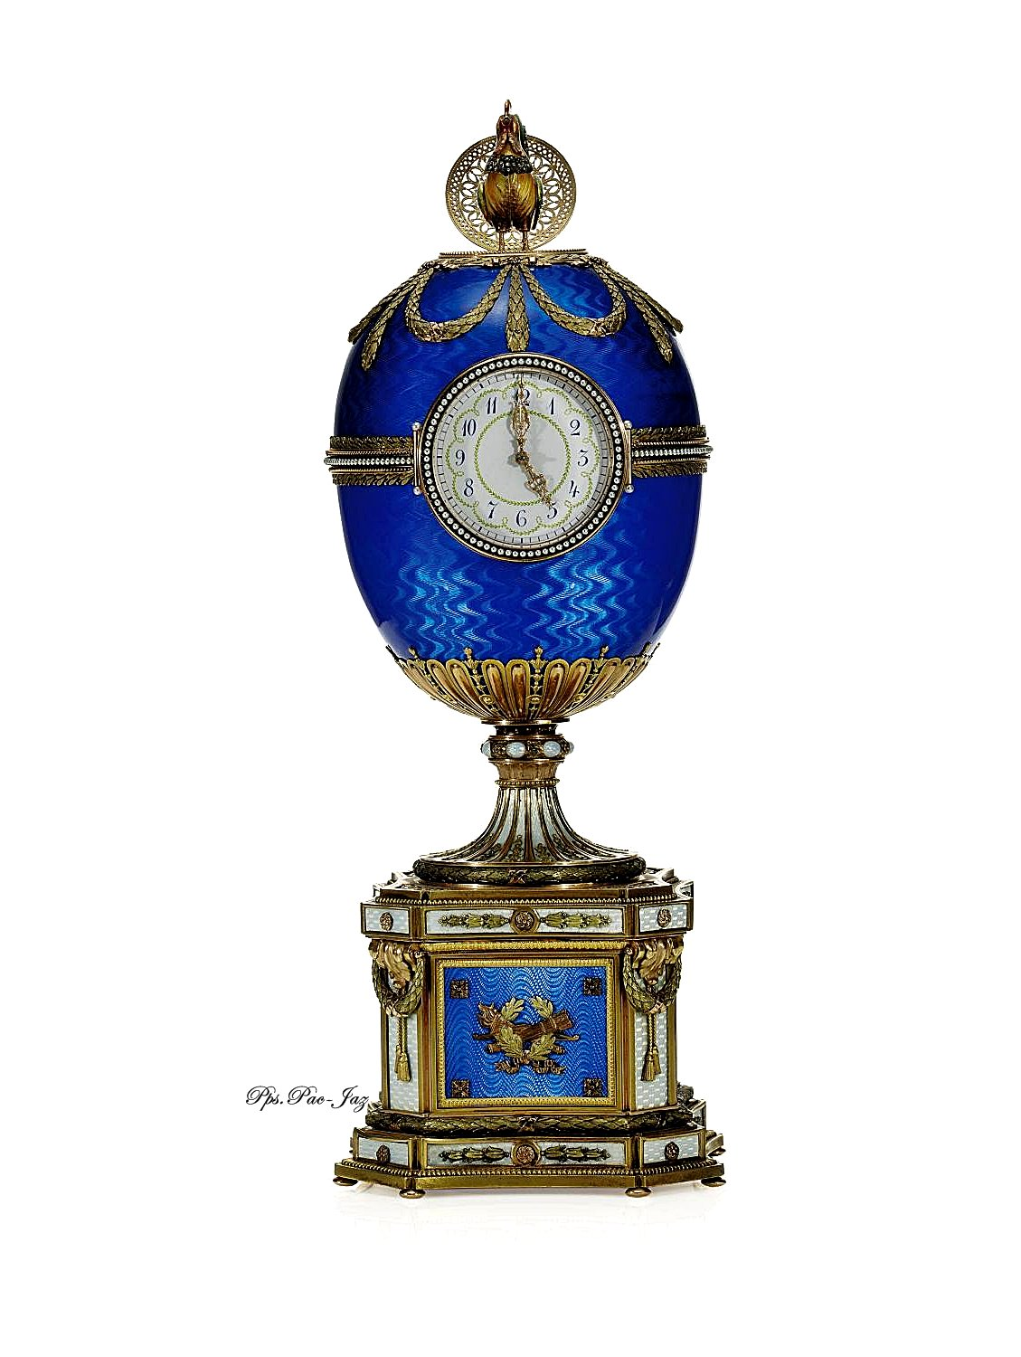

Slide 43
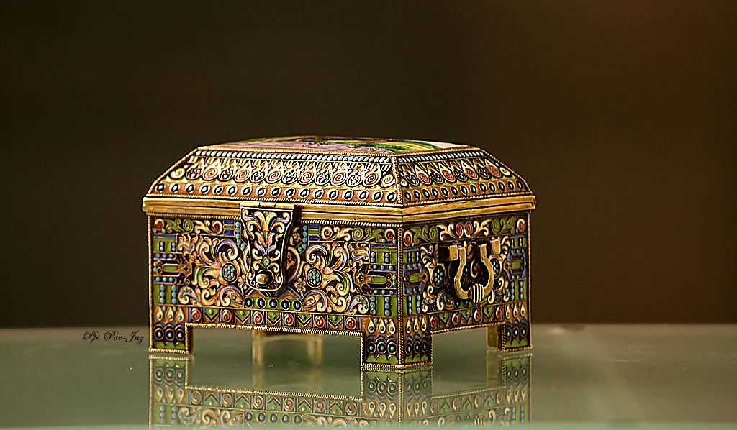

Slide 44
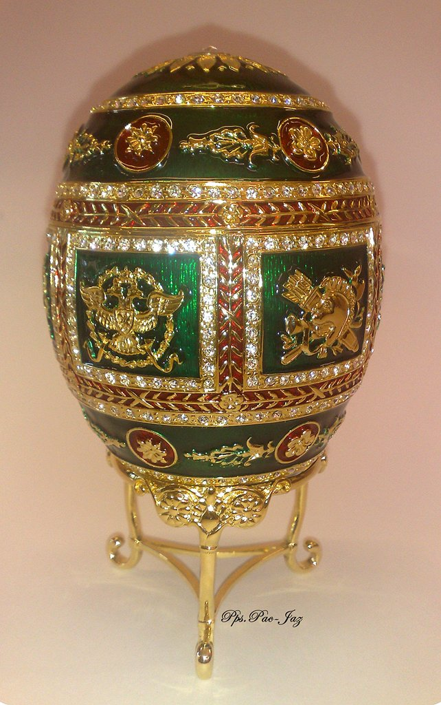

Slide 45
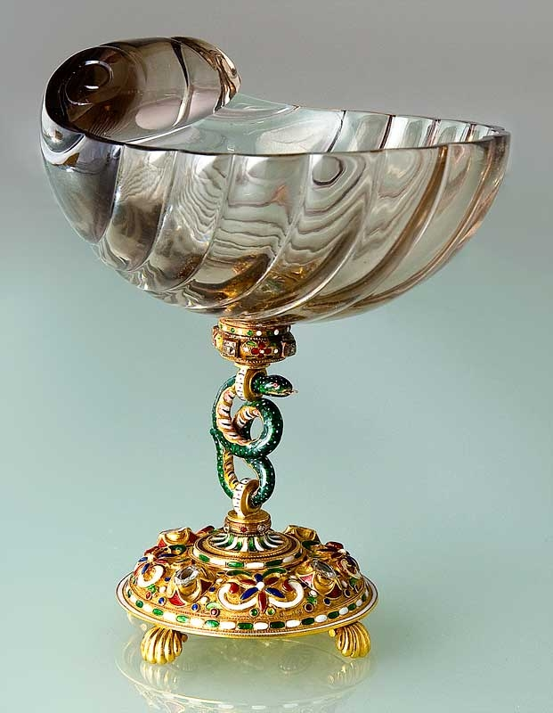

Slide 46
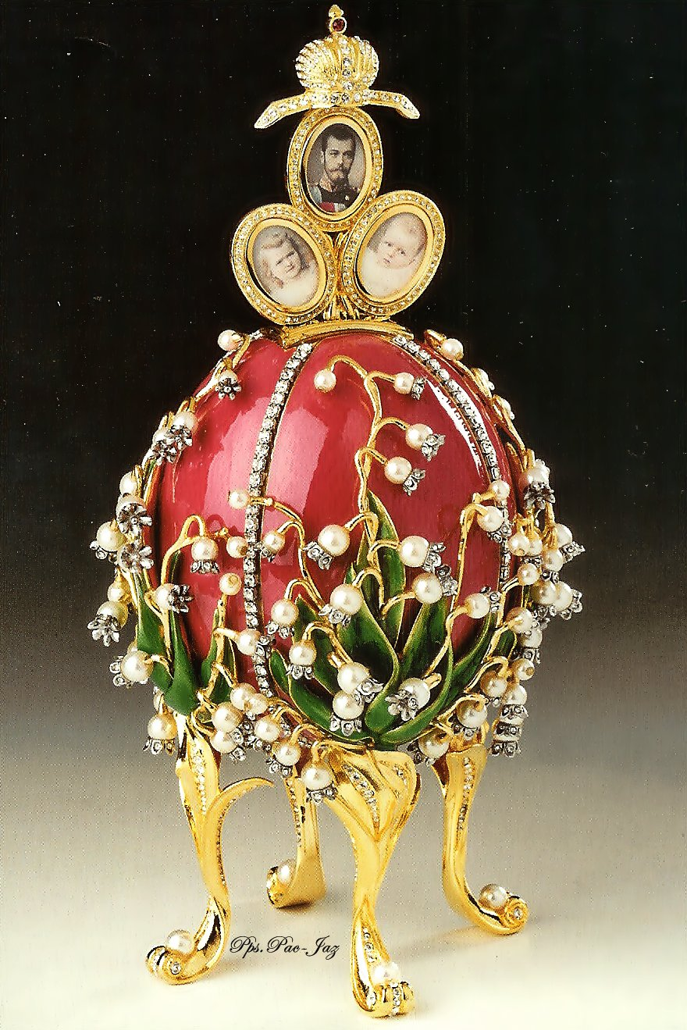

Slide 47
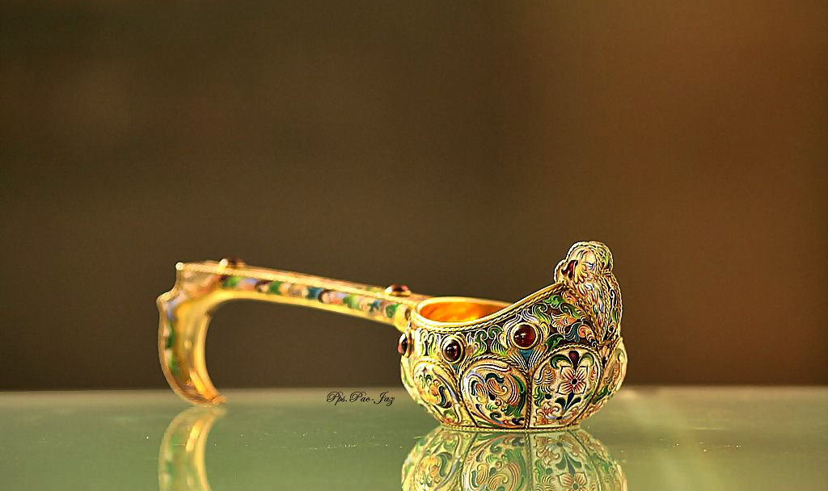

Slide 48
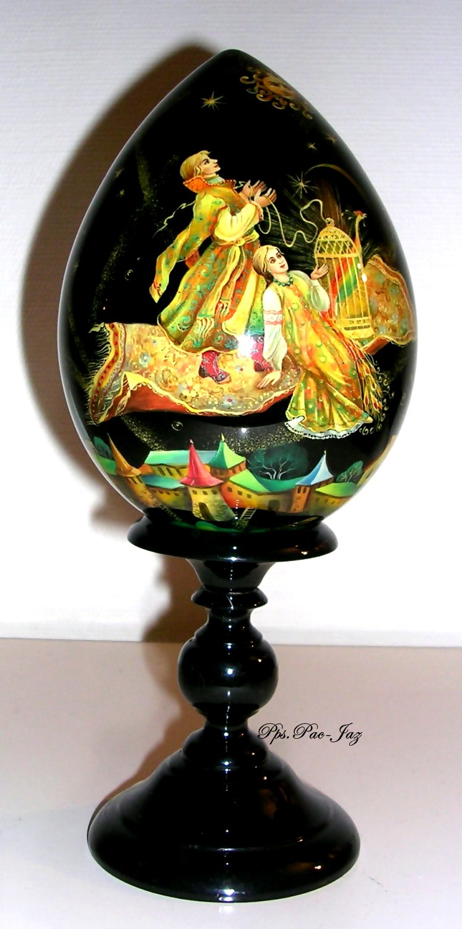

Slide 49
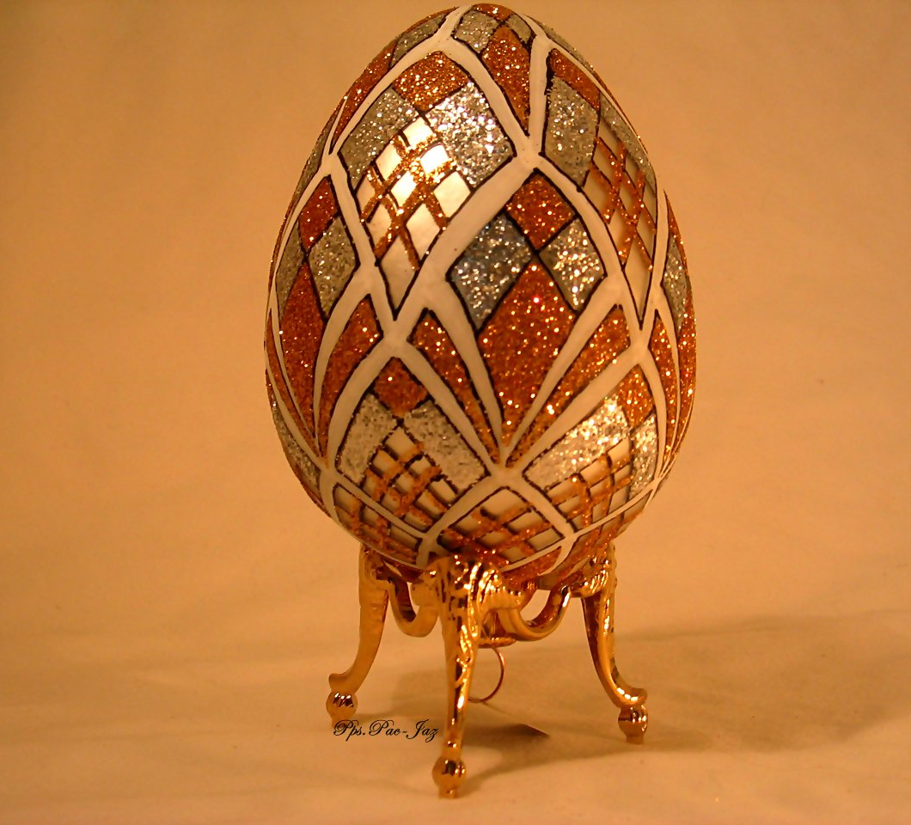

Slide 50
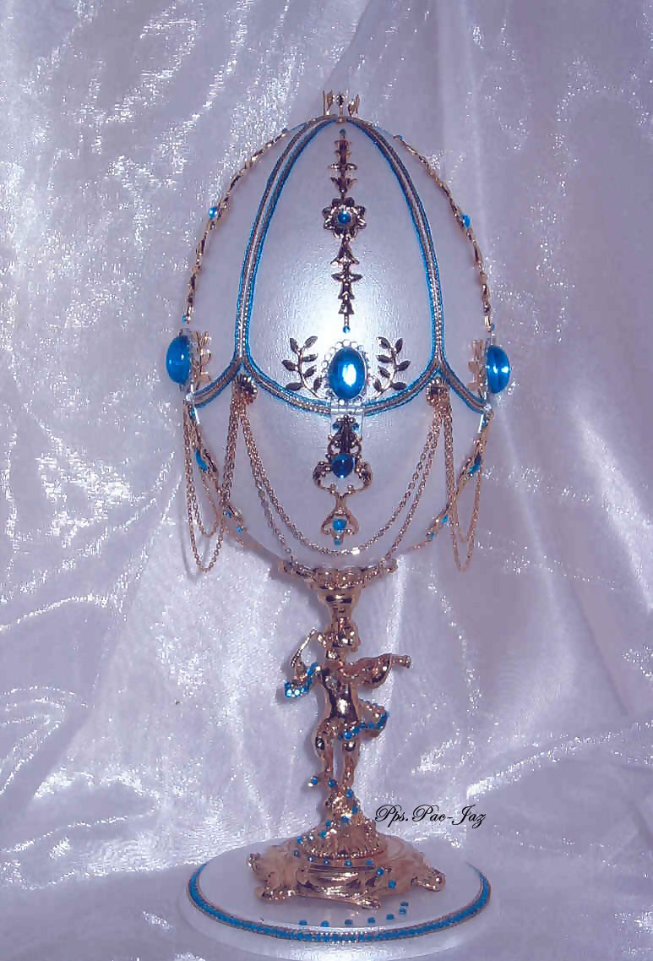

Slide 51


Slide 52


Slide 53


Slide 54


Slide 55


Slide 56


Slide 57


Slide 58


Slide 59


Slide 60


Slide 61


Slide 62


Slide 63


Slide 64


Slide 65


Slide 66


Slide 67


Slide 68


Slide 69


Slide 70


Slide 71


Slide 72


Slide 73



Slide 74


Slide 75


Slide 76

Francisco del Olmo-Jazmín
2013

Slide 77




Accede a la sección que desees desde aquí:
PPS Exclusivos
Dedicatorias | Fechas Especiales | Graciosos | Historia y arte | Lugares | Musicales
Naturaleza y Ciencias | Política | Reflexión | Religiosos | Románticos | Salud
Si deseas recibir pps periódicamente en tu correo electrónico subscríbete aquí:

